Slide 1

Исследование процесса локализациии
мобильного приложения
zapdosev@student.21-school.ru
Notes:
‹#›

Slide 2

Цель исследования
Контекст. Два года назад Заказчик запустил мобильное приложение для фитнеса в домашних условиях. В качестве MVP была разработана версия на одном языке для всех стран lang1. Далее, в качестве эксперимента было принято решение перевести функционал приложения и контент и запустить в country2 локализацию на языке lang2.
Потребность Заказчика. Бизнес хочет запустить локализацию в стране country3 и интересуется, был ли эксперимент успешен в country2, и окупятся ли инвестиции, затраченные на локализацию, в течение 6 месяцев.
Ход исследования:
- выясним, как изменилось удержание Retention30 в новой локали;
- выясним, как отличается показатель выручки LTV180 в старой и новой локалях;
- спрогнозируем объем выручки LTV180 для country3 в новой локали;
- вычислим необходимый дополнительный объем аудитории для окупаемости новой локали в 6 мес.

Slide 3
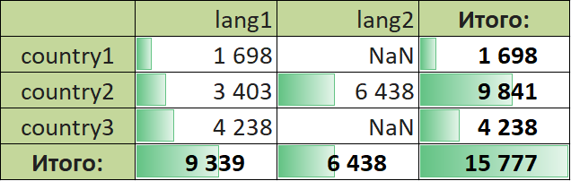
Выборка
Исходные данные за период с 25.03.2022 по 26.06.2023:
app_installs_processed.csv - профили пользователей:
logins_processed.csv - запуски приложения
payments_processed.csv - платежи
Дата, когда стартовала локализация: 14.08.2022
Всего будет исследовано 15777 пользователей.
Выборка пользователей по странам и языкам (чел.):

Slide 4
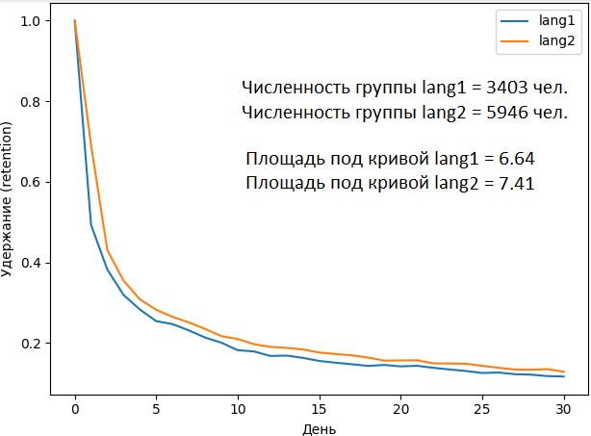
Влияние локализации на Retention30
Метрика retention30
в группе lang2 выше,
чем в группе lang1,
в среднем в 1.118 раза
(на 11.8 %).

Slide 5
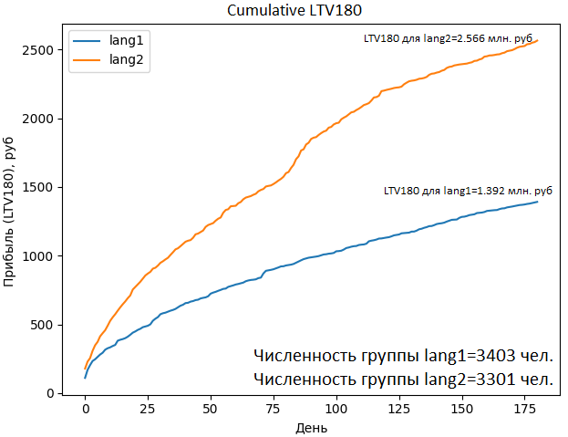
Как локализация в country2 повлияла на LTV180
Локализация приложения в дала рост метрики LTV180 в 1 .9 раза, т.е.
на 90%
1.392 млн.р./3403 чел.=408.93 р.
2.566 млн.р./3301 чел.=777.28 р.
777.28 р./408.93 р=1.9
Общая выручка (LTV) в группе lang2
(5.064 млн.р.)
больше, чем в группе lang1 (2.298 млн.р.),
в 2.2 раза

Slide 6
Окупаемость локализации для country3
Выручка LTV180 для country2 в групппе lang2, относительно группы lang1, увеличился в 1.9 раза (на 90%)
Базовый показатель LTV180 в country3 равен 378.16* р. (1.075 млн.р/2844 чел.)
Прогнозируемый объем выручки new_LTV180 в country3 после локализации составит 718.79* р. (378.16 р.*1.9) при условии, что метрики в этой стране изменятся так же, как и country2.
Чтобы локализация, выполняемая силами стороннего агентства за 2.4 млн. р., окупилась в течение 6 месяцев необходимый объем новой аудитории должен составить 3339 пользователей (2.4 млн.р./718 р.)
* при округлении 378.16 до 378 получим 718.2 вместо 718.79, но при этом количество новых пользователей увеличится с 3339 до 3341

Slide 7
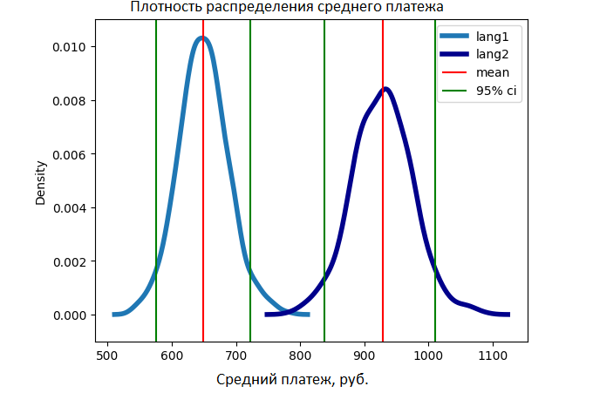
Сравнение LTV180 методом bootstrap
Величина среднего платежа
в группе lang1
значительно меньше,
чем в группе lang2.
Перекрытия доверительных интервалов у групп нет,
значит с вероятностью 95% можно сказать, что отличия между группами lang1 и lang2 статистически значимы.

Slide 8
Выводы
Задача состояла в том, чтобы проанализировать последствия локализации мобильного приложения в одной из стран и спрогнозировать результаты локализаций в другой стране.
Для анализа была взята выборка объемом 15777 пользователей.
По результату локализации:
- Retention30 вырос в 1.118 раза
- LTV180 увеличился в 1.9 раза.
Выявлено наличие статистически значимых различий между группой без локализации lang1 и с локализацией lang2.
Чтобы локализация в country3 окупилась за полгода нужно привести 3339 новых пользователей.

